Slide 1
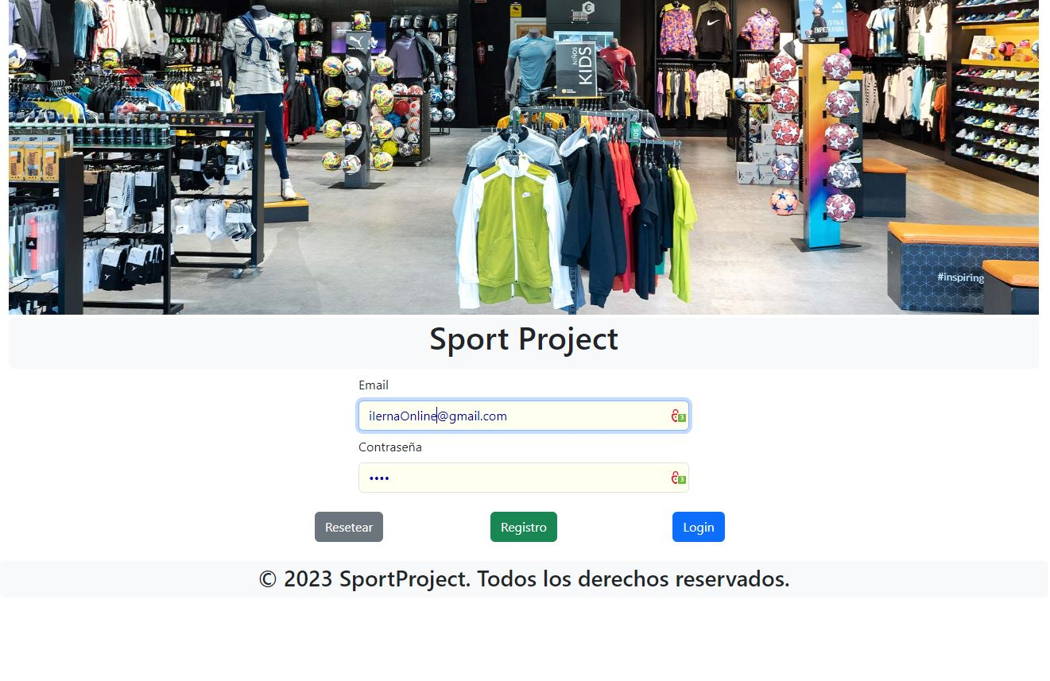
Sport Project – David Rico Vázquez

Slide 2
Introducción
Elección Tema: Funcionalidad a todo los conocimientos adquiridos. Conocimiento del sector con que se relaciona.
Motivación: Lograr crear lo que un día use y me genero mucha curiosidad.
Objetivos: Controlar acciones usuarios y modificaciones que generan estos.

Slide 3
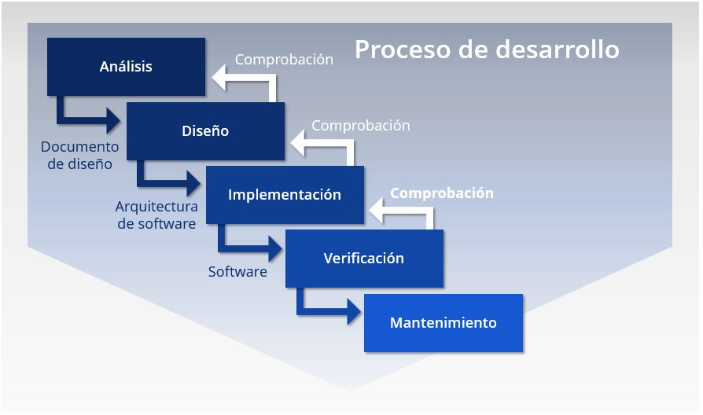
Metodología
Análisis: Se toman los requisitos y se genera el diseño del proyecto.
Diseño: Se analiza el diseño y se genera la arquitectura de la aplicación.
Implementación: Se desarrolla la aplicación.
Verificación: Se testea la aplicación en busca de fallos.
Mantenimiento: Se realizan modificaciones sobre la aplicación.

Slide 4






Tecnologías
XAAMP: Nos proporciona un entorno de desarrollo con un servidor Apache y una base de datos MySQL.
MySQL: Base de datos relacional.
HTML: Define el significado y la estructura del contenido web.
CSS: Lenguaje que maneja el diseño y presentación de las páginas web.
Bootstrap 5: Framework de desarrollo web que os brinda clases CSS predefinidas para dar estilo a nuestros componentes.
PHP: Leguaje de programación que se puede incrustar en HTML.

Slide 5
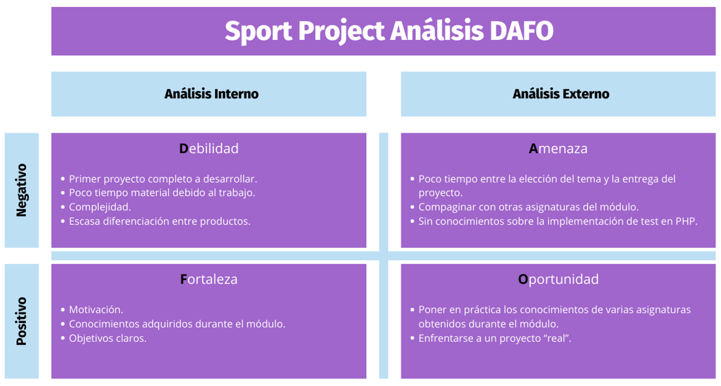
Planificación – Análisis DAFO

Slide 6
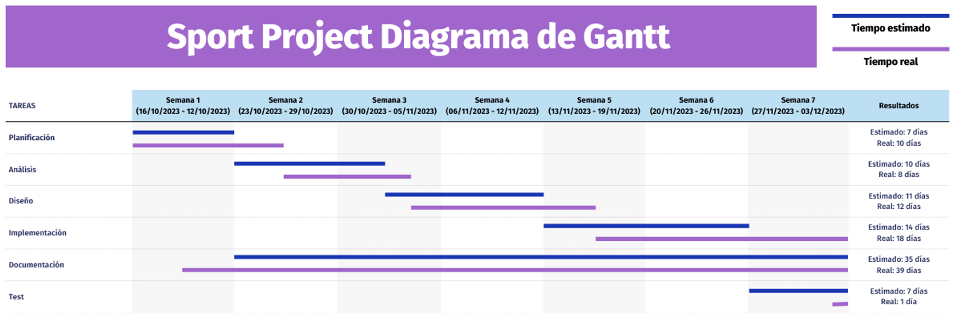
Planificación – Diagrama de Gannt

Slide 7
Planificación – Resultados
Punto más importante elaboración, primer proyecto
Varias modificaciones, primer proyecto.
Tiempo escueto, mejorar planificación futuros proyectos

Slide 8
Análisis
Requisitos funcionales:
Funciones usuarios.
Funciones usuario administrador.
Funciones usuario cliente.

Slide 9
Análisis
Requisitos no funcionales:
Seguridad, privacidad de datos.
Cerrar sesión (Logout).
Velocidad y facilidad de navegación.

Slide 10
Diseño
La aplicación ha sido desarrollada siguiendo el patrón de arquitectura Modelo Vista Controlador (MVC).
Modelo: backend que contiene toda la lógica de datos.
Vista: frontend o interfaz gráfica de usuario (GUI).
Controlador: determina cómo funcionará el software y cómo se presenta al usuario.

Slide 11
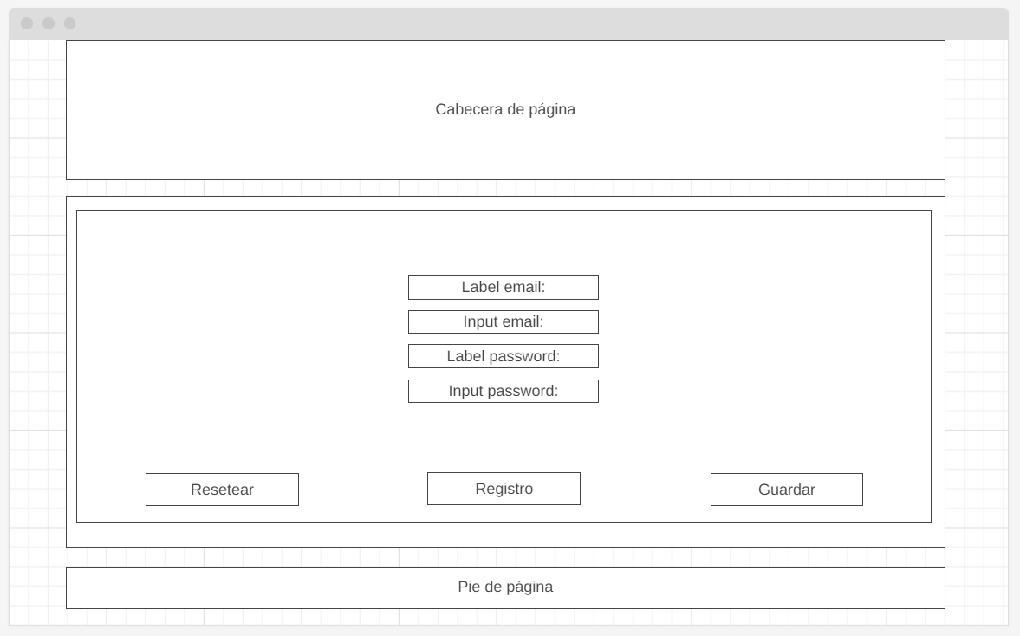
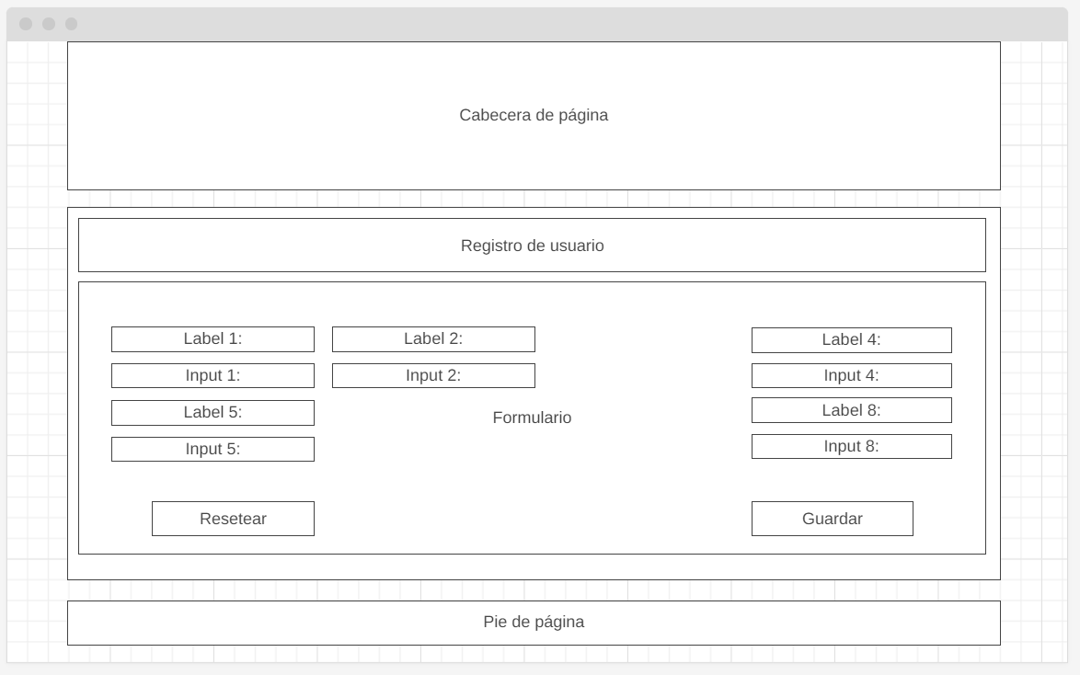
Diseño – Login y registro
Registro
Login

Slide 12
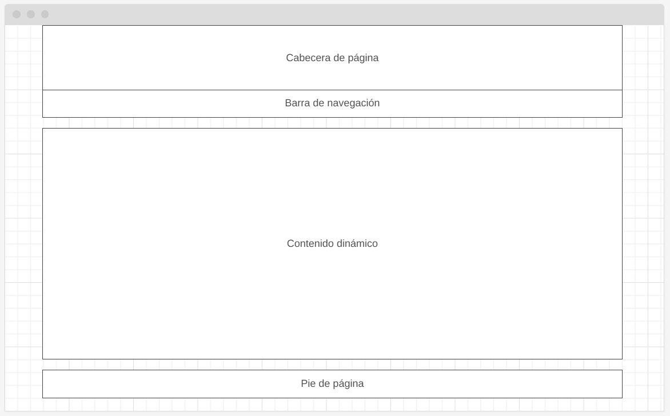
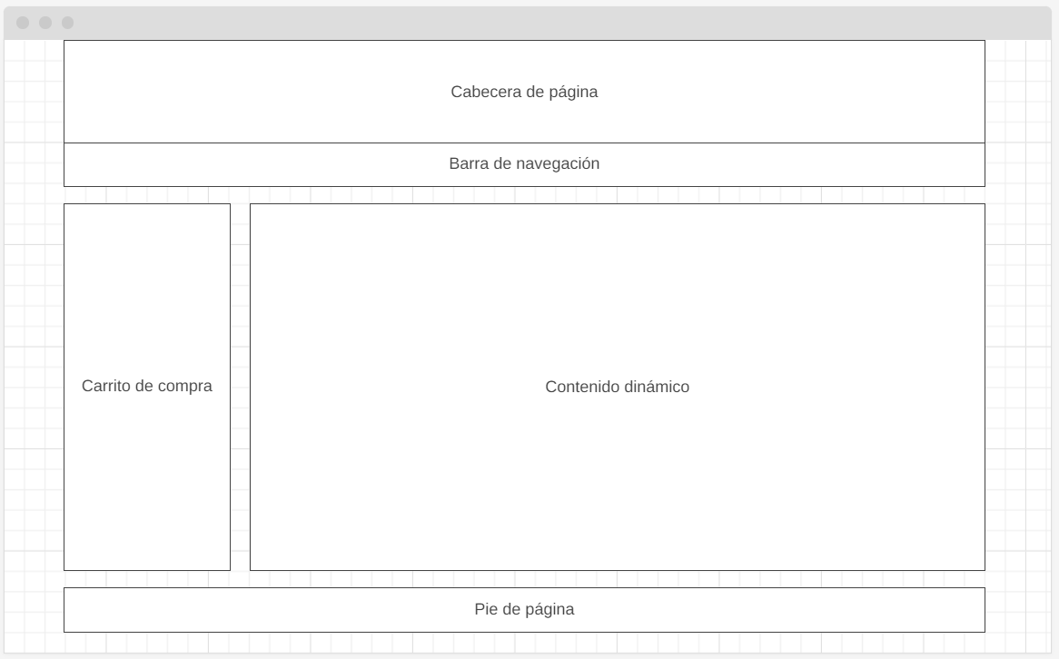
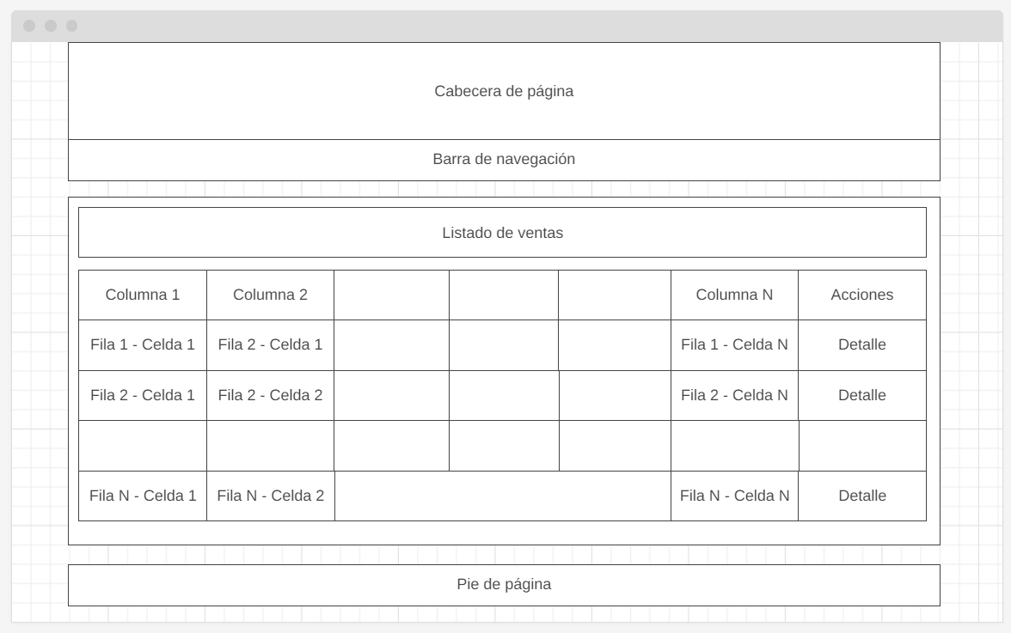
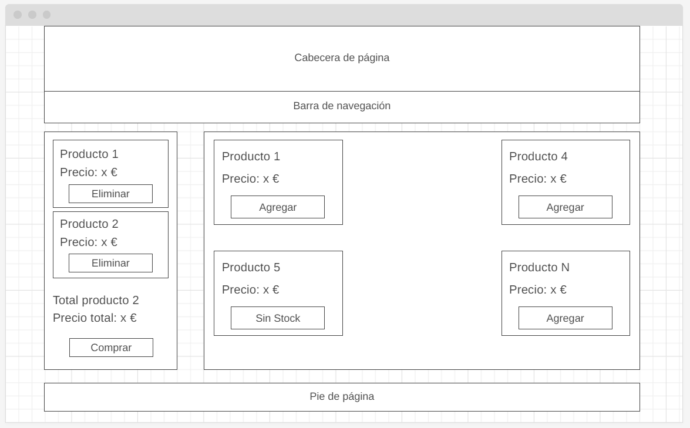
Diseño – Página principal
Administrador Plantilla
Cliente Plantilla
Administrador Principal
Cliente Principal

Slide 13
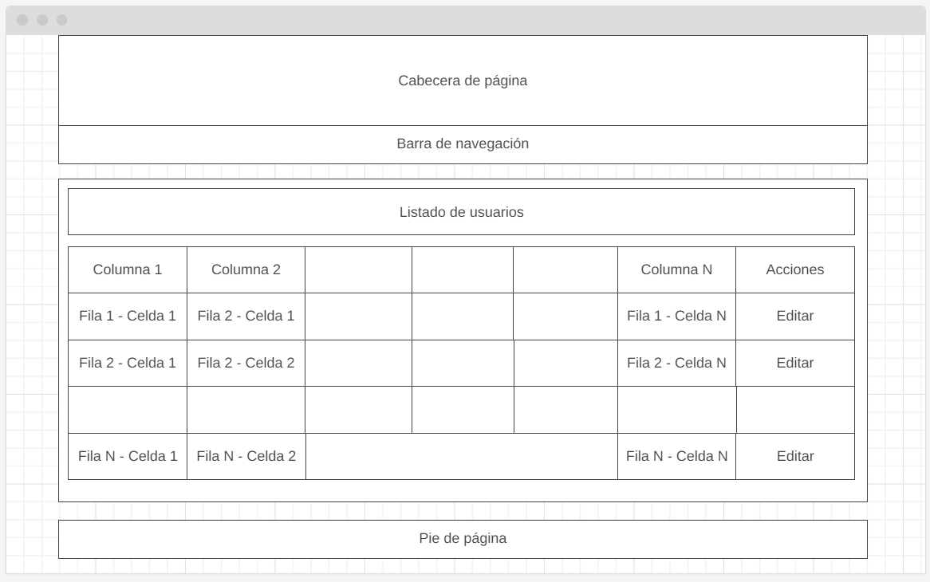
Diseño – Listados
Administrador - Usuarios
Administrador - Ventas
Administrador – Marcas / Productos
Clientes – Mis pedidos

Slide 14
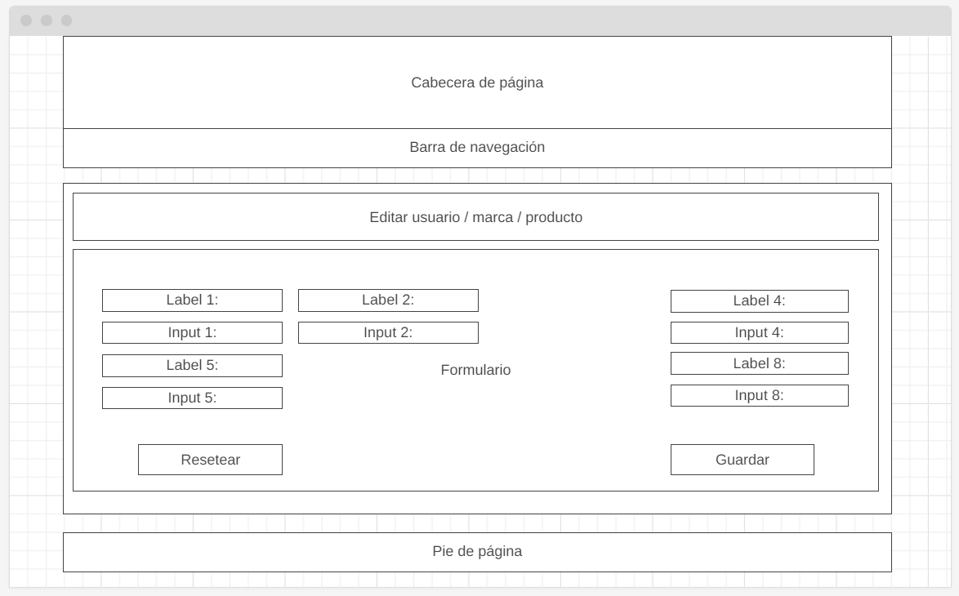
Diseño – Edición
Administrador
Cliente
Detalle de venta
Edición de usuario
Edición de marca
Edición de producto
Detalle de compra
Edición de perfil

Slide 15
Despliegue
Tener instalado XAAMP y arrancar tanto Apache como MySQL.
Copiar el contenido de la carpeta sportproject.zip al directorio htdocs de nuestro Apache.
Abrir PhpMyAdmin y ejecutar el script de base de datos sportproject_database.sql.
Abrimos un navegador web y nos dirigimos a la URL http://localhost.

Slide 16
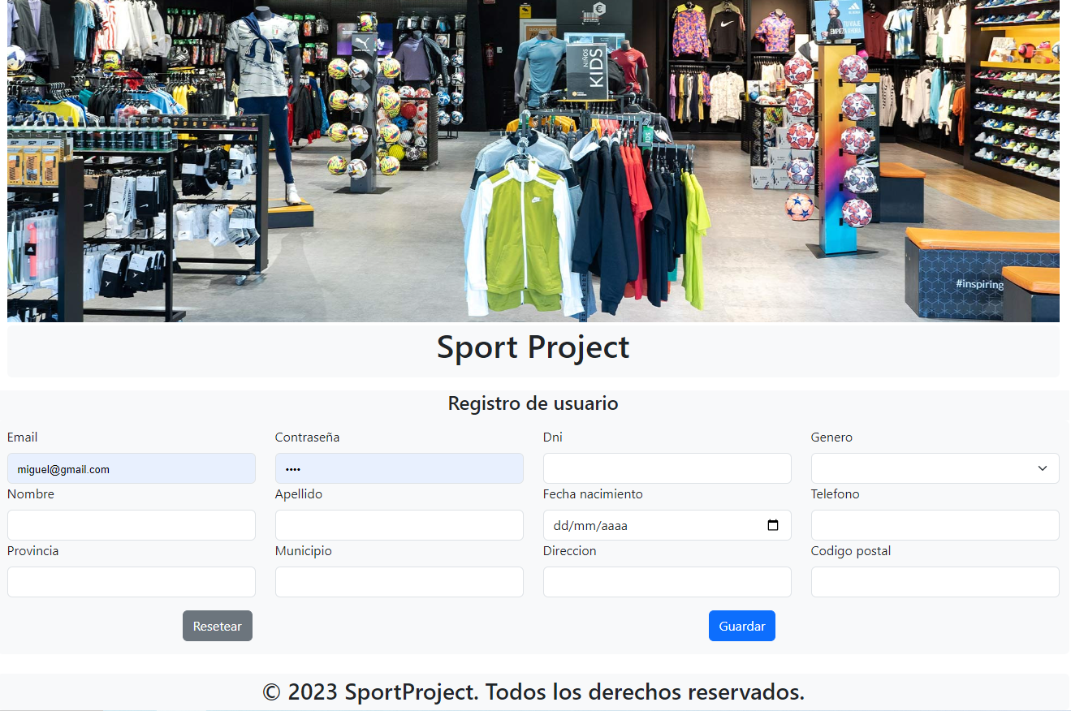
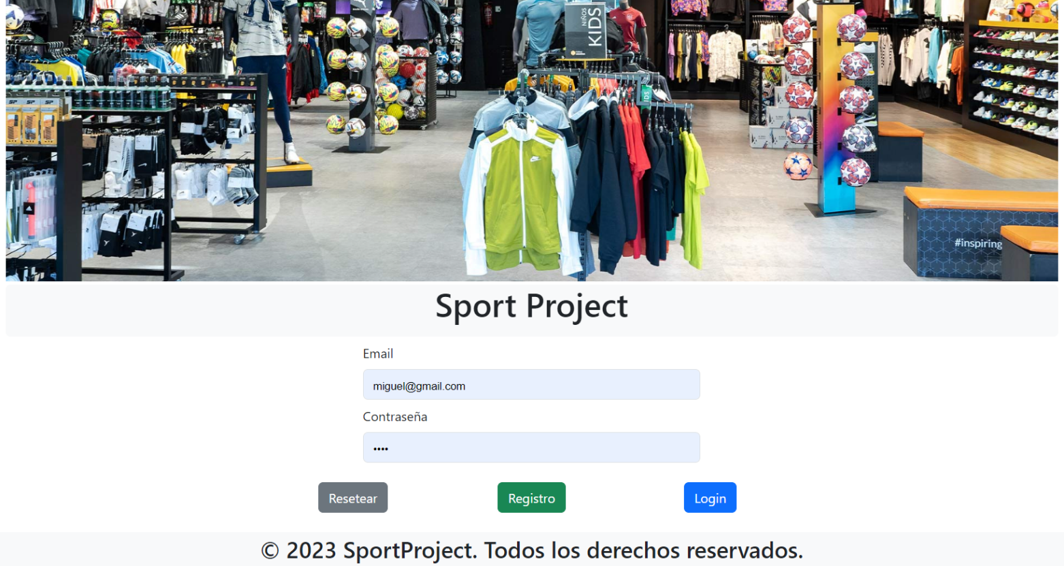
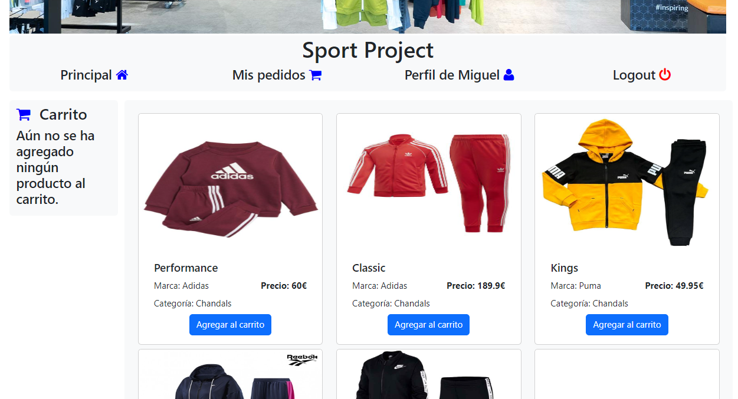
Pruebas
Registro
Bienvenidos a Sport Project!
Login

Slide 17
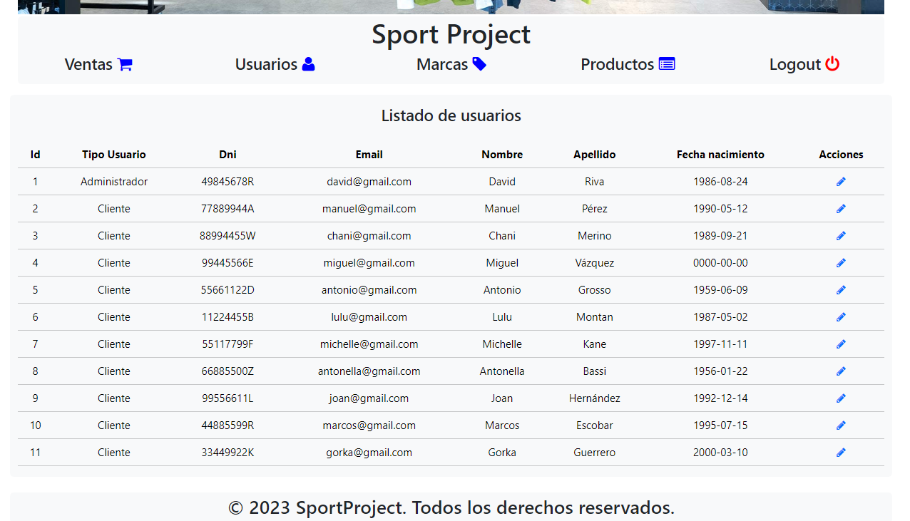
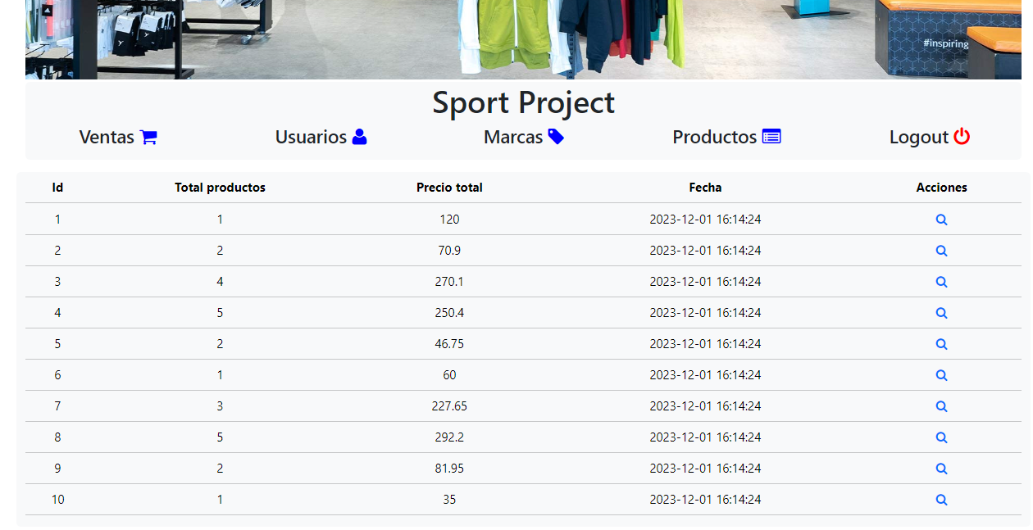
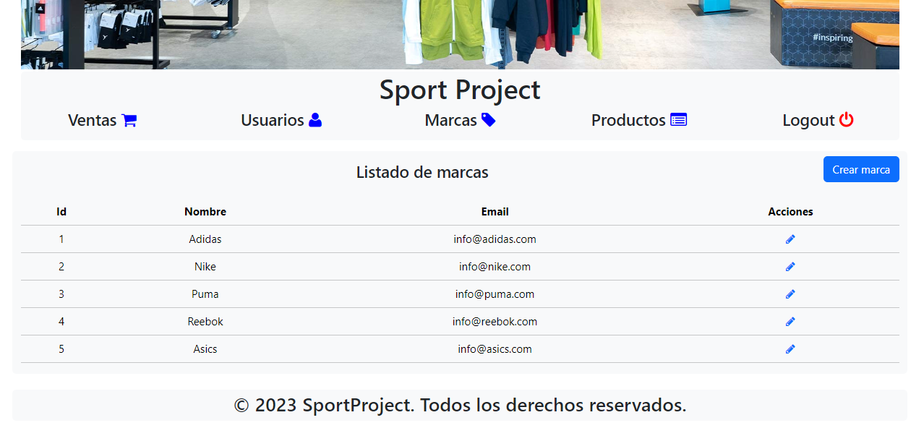
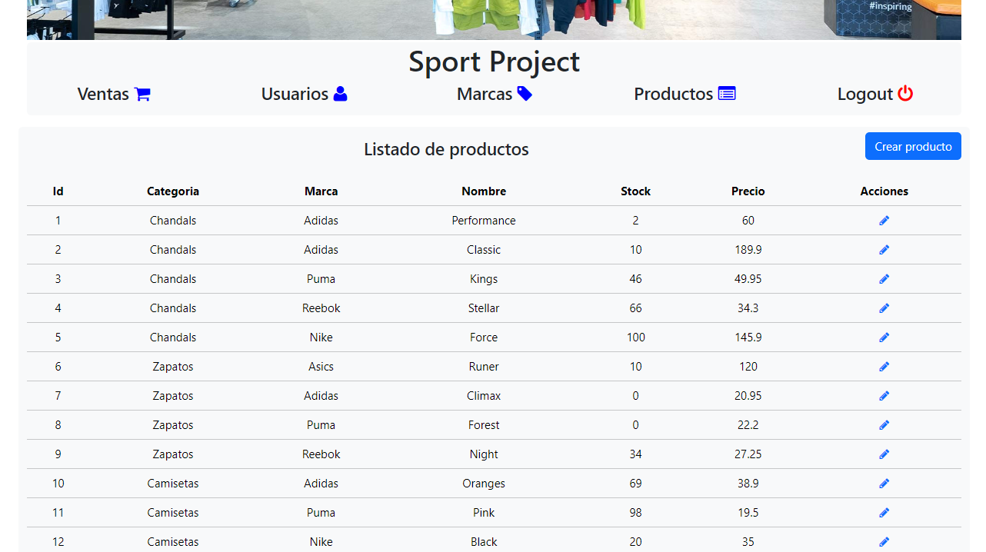
Pruebas - Usuario administrador gestión.
Gestión de usuarios
Gestión de ventas
Gestión de marcas
Gestión de productos

Slide 18
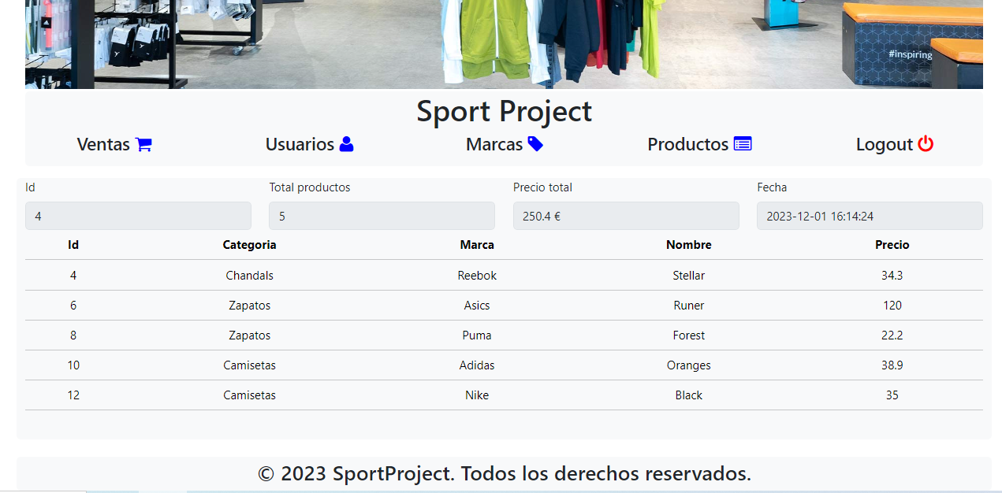
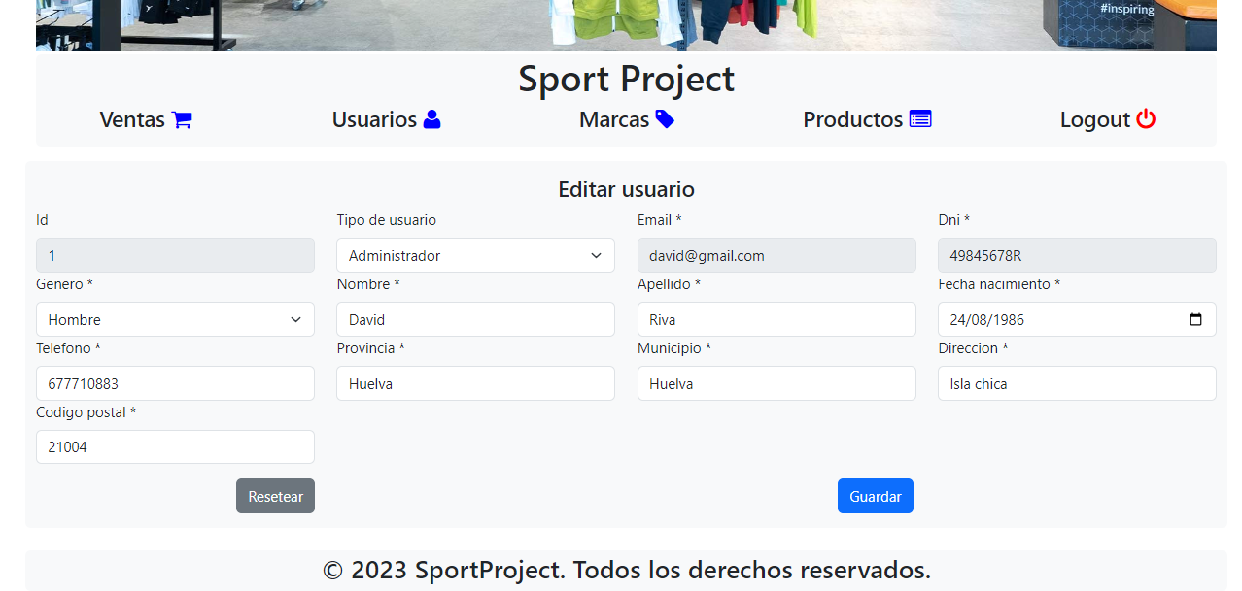
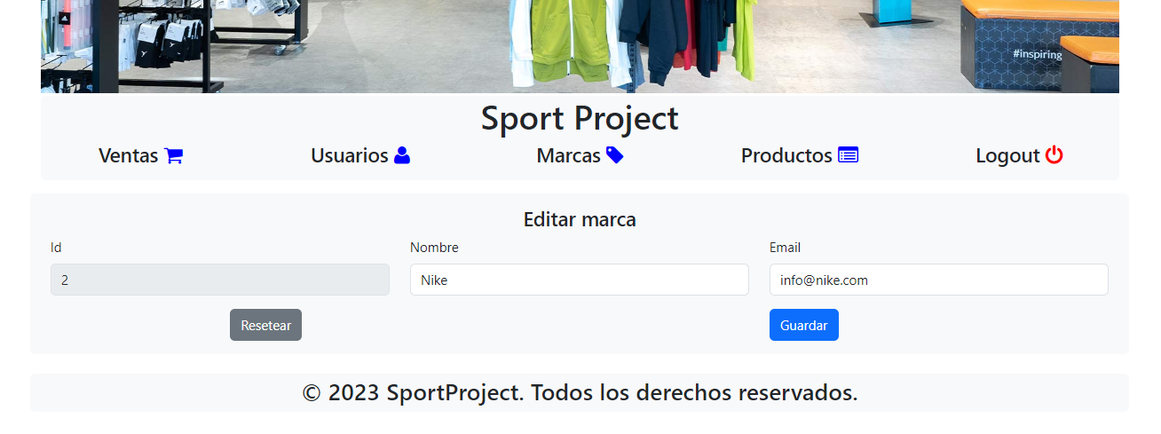
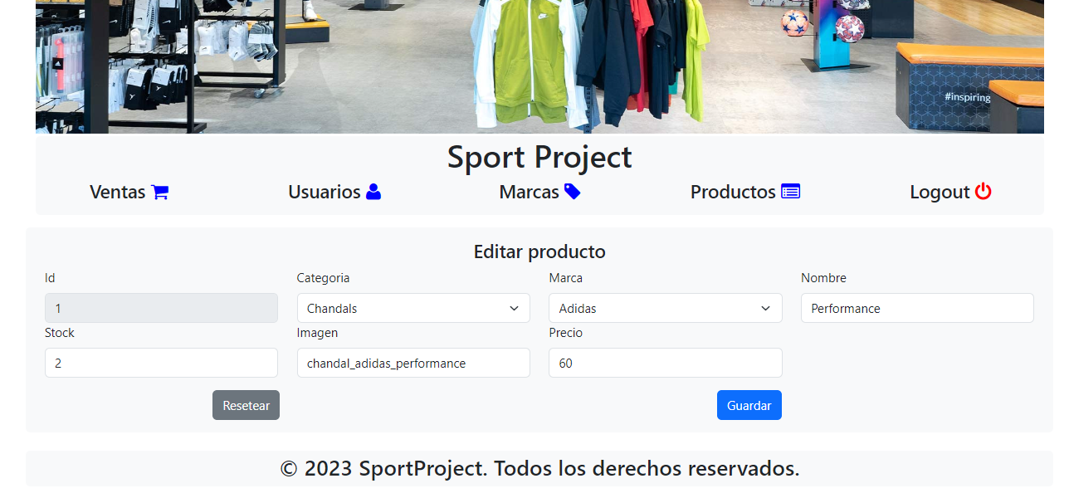
Pruebas - Usuario administrador edición / creación.
Detalles de venta
Editar usuario
Editar / Crear marca
Editar / Crear producto

Slide 19
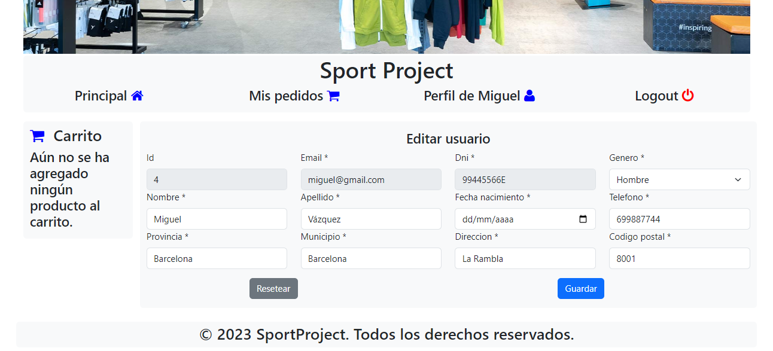
Pruebas – Usuario cliente editar perfil

Slide 20
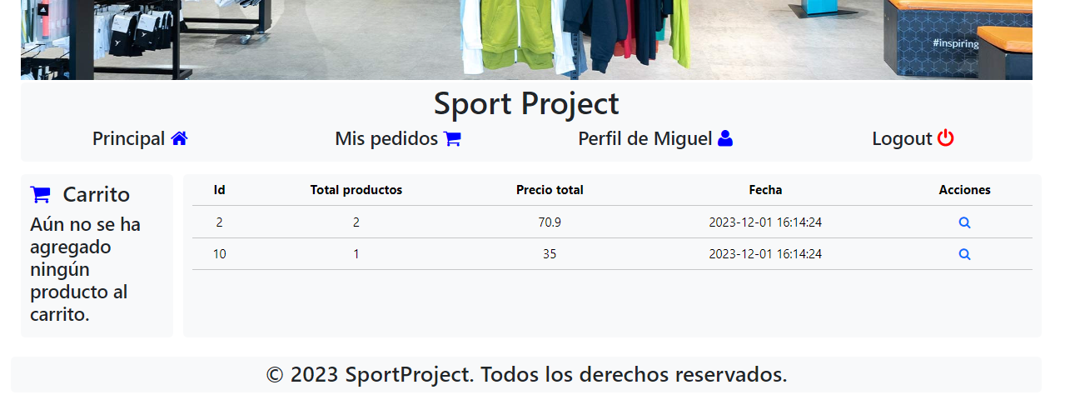
Pruebas – Usuario cliente mis pedidos

Slide 21
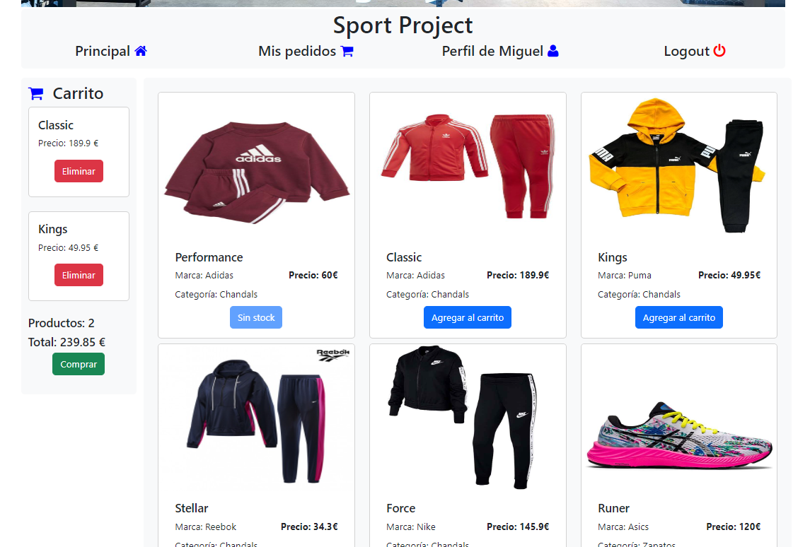
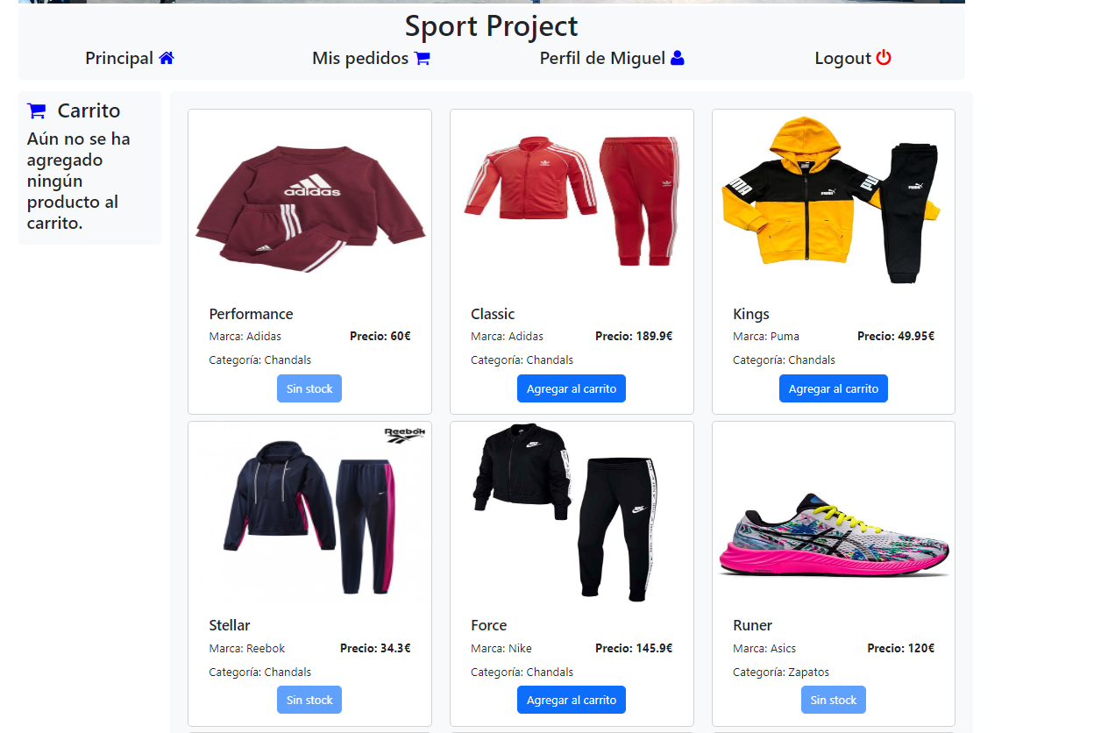
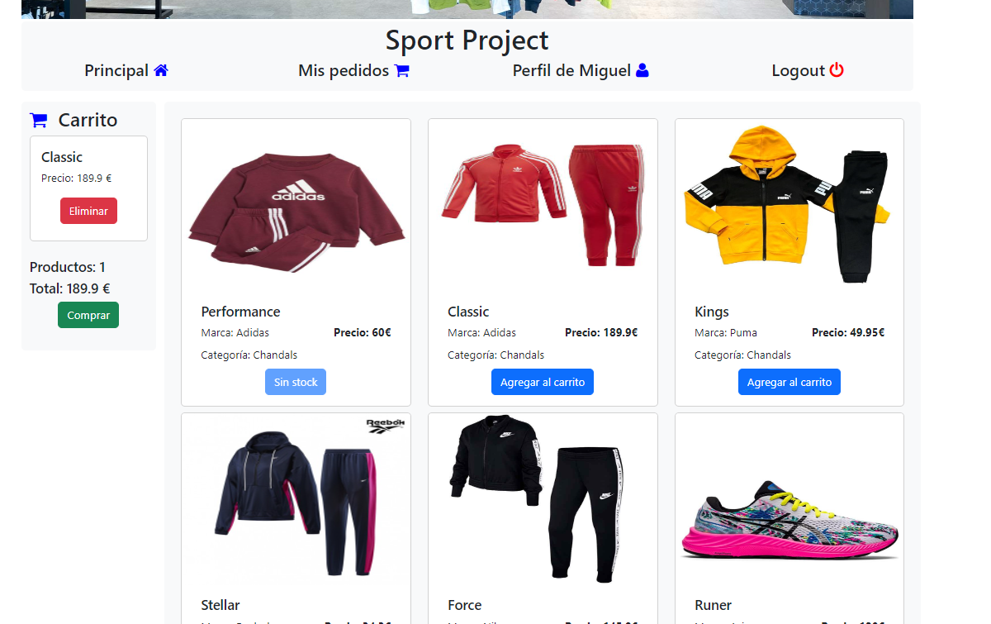
Pruebas – Usuario cliente carrito de compra
Página principal
Agregar producto
Eliminar producto

Slide 22
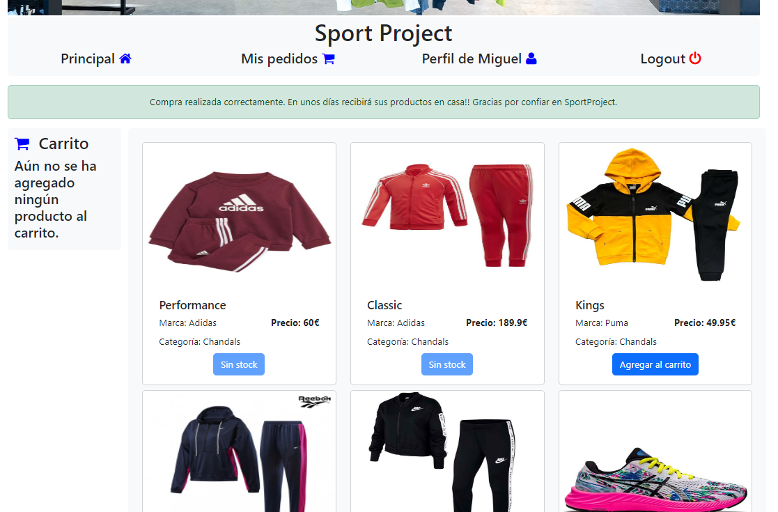
Pruebas – Usuario cliente finalizar compra

Slide 23
Conclusiones
Inicio desconcertante.
Desarrollo del proyecto.
Satisfacción trabajo realizado.

Slide 24
Vías futuras
Perfil vendedor tienda física.
Implementar funcionalidades que quedaron fuera de la entrega por falta de tiempo.
Mejor organización de información.
Mejor información sobre productos.

Slide 25
Agradecimientos

